Slide 1
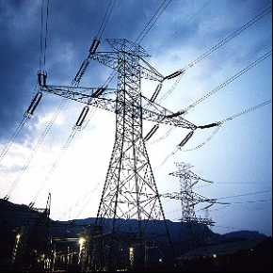
COMISION FEDERAL DE ELECTRICIDAD
Giro de la Empresa:
Transmisión de Energía Eléctrica en Líneas de 230 y 400 kv.
PRESENTAN
WILLIAMS JUAREZ ALVAREZ
DANIEL ANTONIO RIVERA GARCIA
SERGIO GARIBAY

Slide 2
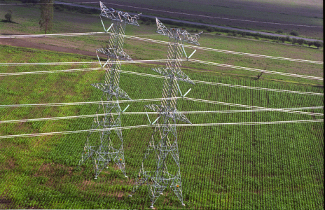
ANTECEDENTES STTV (Sub área de Transmisión y Transformación Villahermosa)
Comisión Federal de Electricidad es una organización de excelencia y clase mundial para la satisfacción de las necesidades de los usuarios nacionales e internacionales de la red de transmisión de energía eléctrica. En la actualidad existen nueve Gerencias a Nivel Nacional y 54 Sub áreas de Transmisión y transformación las cuales están regidas por una Dirección General y a su vez por 5 Subdirecciones, trabajando en equipo, con honestidad, responsabilidad, comunicación, seguridad y respeto. De esta manera se asegura la confiabilidad y disponibilidad de equipos e instalaciones para la transmisión de la energía eléctrica con calidad, eficiencia, economía y respetando el medio ambiente.
SECTORES QUE INTEGRAN LA SUB ÁREA VILLAHERMOSA
La sub área de Transmisión tiene un sector en el Sector Chontalpa en el municipio de Cárdenas, independientemente de la sub área que se encuentra en la ciudad de Villahermosa Tabasco dichos centros de trabajos se encuentran localizados en las siguientes direcciones.
1.-Carretera Cárdenas - Villahermosa kilómetro 3.5, municipio Cárdenas
2.-Calle Sindicato de Salubridad 102, Col. Adolfo López Mateos, Villahermosa, Tabasco.

Slide 3
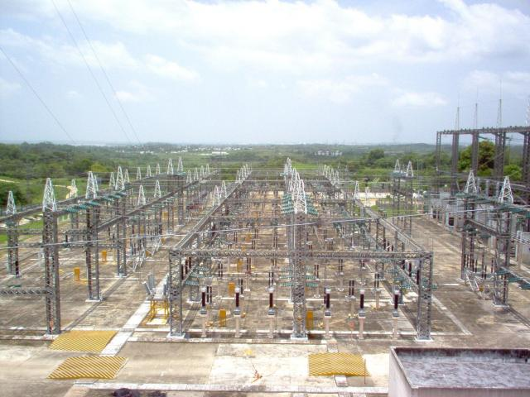
SUB ESTACIONES
Tiene a su cargo 5 subestaciones las cuales son: Kilómetro Veinte, Villa Norte, Macuspana, Cárdenas Dos, Los Ríos Potencia y Tabasco Potencia.
CERTIFICACIÒN:
La Sub área de Transmisión y Transformación Villahermosa depende de Comisión Federal de Electricidad siendo una empresa de clase mundial, por lo tanto se encuentra certificada en las normas de ISO 9001:2000/NMX-CC-9001-IMNC-2000-Sistema de Gestión de Calidad-Requisitos, ISO 14001:2004/NMX-SAA-14001-IMNC-2004, Sistema de Administración Ambiental y NMX-SAST-001IMNC-2000, Sistema de Administración de Seguridad y Salud en el Trabajo.

Slide 4
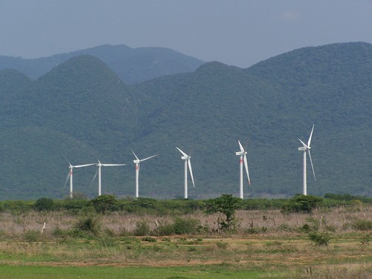
MISIÓN
Asegurar, dentro de un marco de competencia y actualizado tecnológicamente, el servicio de energía eléctrica, en condiciones de cantidad, calidad y precio, con la adecuada diversificación de fuentes de energía.
Optimizar la utilización de su infraestructura física, comercial y de recursos humanos.
Proporcionar una atención de excelencia a nuestros clientes.
Proteger el medio ambiente, promover el desarrollo social y respetar los valores de las poblaciones donde se ubican las obras de electrificación.
VISIÓN
“Una empresa de clase mundial que participa competitivamente en la satisfacción de la demanda de energía eléctrica nacional e internacional, que optimiza el uso de su infraestructura física y comercial, a la vanguardia en tecnología, rentable, con imagen de excelencia, industria limpia y recursos humanos altamente calificados”.
PRINCIPIOS
Enfoque hacia la creación de valor para los clientes
Enfoque Sistémico
Gestión por Procesos
Innovación y Desarrollo Tecnológico
Aprendizaje Personal y Organizacional
Responsabilidad Social
Mejora Continua

Slide 5
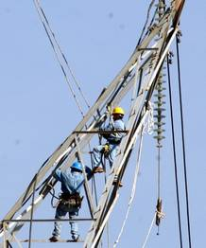
VALORES
Honestidad
Responsabilidad
Lealtad
Respeto
Integridad
POLÍTICAS
Satisfacer las necesidades de energía eléctrica de la sociedad, mejorando la competitividad asegurando la eficacia de los procesos de la Dirección de Operación, sustentados en la autonomía de gestión de sus áreas y con el compromiso de:
Desarrollar el Capital Humano
Prevenir y controlar los riesgos que afectan la integridad de los trabajadores e instalaciones.
Cumplir con la legislación, reglamentación y otros requisitos aplicables y
Prevenir la contaminación mejorando continuamente la eficacia de nuestro Sistema Integral de Gestión.

Slide 6
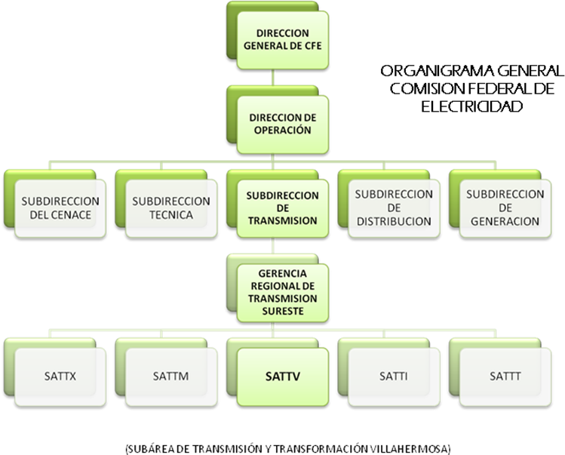

Slide 7
JEFATURA
DEPARTAMENTO DE RECURSOS HUMANOS
DEPARTAMENTO DE ADMINISTRACION
OFICINISTA
ENCARGADO DE SECCION RECURSOS HUMANOS
AUXILIAR ESPECIALIZADO TESORERIA
ENCARGADO DE SECCION IMSS
AUXILIAR ADMINISTIVO CONTABILIDAD
ENCARGADO DE SECCION SERVICIO GENERALES
AUXILIAR ADMINISTRATIVO COMPRAS
ENCARGADO DE SECCION CAPACITACION SEG-HIG.
PROFESIONISTA ALMACEN
ENCARGADO DE SECCION NOMINAS

Slide 8
REPORTE DE LISTA DE ACTIVIDADES POR FUNCIONES O PROCESOS |  |  |  | NOVIEMBRE DEL 2010
Apellidos/Nombre: L.A. CLAUDIA C. LOPEZ MORALES |  | Área :DEPARTAMENTO DE ADMINISTRACION
Antigüedad: 10 AÑOS |  | Puesto: PROESIONISTA (ALMACEN)
NP | Actividad o Tarea | Unidad de medida | Cant. | Frecuencia | Tiempo estimado (minutos) | TTP | TTA | Cálculo % | Clas. ABC
1 | Concilia lo procesado contra los listados emitidos por el sistema de almacenes. | Conciliación de lo procesado | 1 | Diaria | 60 | 1.00 | 1.00 | 15.76% | A
2 | Elabora el cierre contable (almacén). | Cierre contable | 1 | Mensual | 120 | 0.08 | 1.08 | 17.08% | A
3 | Actualiza y vigila los máximos y mínimos de artículos de alta rotación. | Actualiza y vigila màximos y minimos | 1 | Diaria | 60 | 1.00 | 2.08 | 32.84% | A
4 | Mantiene permanentemente depurado el registro de existencias de materiales y equipos útiles, acopio y chatarra contra la existencia física. | Depurado de registro | 1 | Diaria | 60 | 1.00 | 3.08 | 48.60% | A
5 | Supervisa la carga y descarga de materiales al almacén. | Supervisa la carga y descarga | 3 | Semanal | 60 | 0.54 | 3.62 | 57.10% | A
6 | Registra en el MYSAP-R3 toda documentación generada (reserva, traspasos, entradas, salidas) | Registros | 1 | Diaria | 40 | 0.67 | 4.29 | 67.60% | A
7 | Reunion con el administrador y jefe de departamentos para presentarles los materiales en existencias de almacenes. | Reuniones | 1 | Mensual | 180 | 0.13 | 4.42 | 69.59% | A
8 | Codifica materiales y equipo nuevo ingreso | Codificación | 1 | Semanal | 60 | 0.18 | 4.60 | 72.42% | A
9 | Concilia cuentas manejadas por el almacén contra los de contabilidad. | Cociliación de cuentas | 1 | Diaria | 60 | 1.00 | 5.60 | 88.18% | B
10 | archiva toda la documentación generada, durante el proceso de almacén. | Archivo de documentacón | 1 | Diaria | 45 | 0.75 | 6.35 | 100.00% | C
6.35

Slide 9
10%
10%
80%
Porcentaje | Clas. A, B, C
80 | A
10 | B
10 | C

Slide 10
REPORTE DE LISTA DE ACTIVIDADES POR FUNCIONES O PROCESOS |  |  |  | NOVIEMBRE DEL 2010
Apellidos/Nombre: LIC. ROSARIO BELLO PINTO |  | Área :DEPARTAMENTO DE RECURSOS HUMANOS
Antigüedad: 8 AÑOS |  | Puesto: ENCARGADO DE SECCION RECURSOS HUMANOS
NP | Actividad o Tarea | Unidad de medida | Cant. | Frecuencia | Tiempo estimado (minutos) | TTP | TTA | Cálculo % | Clas. ABC
1 | Actualiza los organigramas conceptuales y a detalle | Actualizacion de Organigramas | 2 | Semestral | 120 | 0.03 | 0.03 | 0.42% | A
2 | Clasifica y Elabora el informe de tiempo extra erogado por departamento y gastos de explotación y proyectos. | Informe | 1 | Semanal | 180 | 0.54 | 0.57 | 8.58% | A
3 | Formula reconocimientos de antigüedad del personal | Reconocimiento de antigüedad | 5 | Anual | 240 | 0.07 | 0.64 | 9.64% | A
4 | Apoya y vigila el cumplimiento de la Encuesta “CLIMA ORGANIZACIONAL”. | Cumplimiento de encuesta | 2 | Semestral | 180 | 0.04 | 0.68 | 10.27% | A
5 | Actualiza los datos del personal sindicalizado y no sindicalizado | Datos del personal | 10 | Semanal | 15 | 0.45 | 1.13 | 17.07% | A
6 | Formula el reporte de asistencias e incidencias por departamento | Reporte de asistencia | 80 | Quincenal | 20 | 2.20 | 3.33 | 50.33% | A
7 | Ejecuta las actividades del Sistema Integral de Concentración de Expedientes en Trámite. (SICET). | Sistema Integral de Expedientes | 1 | Semanal | 60 | 0.18 | 3.51 | 53.05% | A
8 | Revisa y envia los expedientes del personal de nuevo ingreso, de acuerdo a la Metodología y Normatividad vigente. | Expedientes del personal | 4 | Semanal | 120 | 1.44 | 4.95 | 74.80% | A
9 | Administra directorio, archivo y correspondencia de su puesto | Administra directorio | 1 | Diaria | 60 | 1.00 | 5.95 | 89.92% | B
10 | Reporta al I.M.S.S. los movimientos afiliatorios (las altas, reingresos, bajas, modificaciones de salarios) de los trabajadores | Movimientos afiliatorios | 1 | Diaria | 40 | 0.67 | 6.61 | 100.00% | C
6.61

Slide 11
10%
10%
80%
Porcentaje | Clas. A, B, C
80 | A
10 | B
10 | C

Slide 12
REPORTE DE LISTA DE ACTIVIDADES POR FUNCIONES O PROCESOS |  |  |  | NOVIEMBRE DEL 2010
Apellidos/Nombre: LIC. CAROLINA BEULO |  | Área :DEPARTAMENTO DE RECURSOS HUMANOS
Antigüedad: 22 AÑOS |  | Puesto: ENCARGADO DE SECCION SERVICIO GENERALES
NP | Actividad o Tarea | Unidad de medida | Cant. | Frecuencia | Tiempo estimado (minutos) | TTP | TTA | Cálculo % | Clas. ABC
1 | Vigila y Controla el cumplimiento eficaz de los contratos que se celebren con terceros | Cumplimiento de contratos | 1 | Semestral | 120 | 0.01 | 0.01 | 0.22% | A
2 | Controla y Vigila el uso y mantenimiento de la copiadora | mantenimiento a copiadora | 1 | Semanal | 45 | 0.13 | 0.15 | 2.32% | A
3 | Realiza el programa de mantenimiento preventivo y correctivo del parque vehicular. | Mantto. Preventivo y correctivo a vehiculos | 1 | Anual | 180 | 0.01 | 0.16 | 2.48% | A
4 | Ejecuta, Coordina y Adquiere los consumibles en reuniones y eventos | Consumible en reuniones | 8 | Mensual | 30 | 0.17 | 0.33 | 5.09% | A
5 | Elabora reservas de la ropa de trabajo del personal | Reserva de ropa de trabajo | 20 | Anual | 30 | 0.03 | 0.36 | 5.64% | A
6 | Realiza en MYSAP-R3 entrada de actividad de las factura de los prestadores de servicio. | Entrada actividad de facturas | 40 | Semanal | 20 | 2.40 | 2.76 | 42.93% | A
7 | Registra en el MYSAP-R3 modulo del parque vehicular (PV) los siniestros de los vehículos oficiales. | Registro de siniestro de vehiculos | 1 | Mensual | 60 | 0.04 | 2.80 | 43.58% | A
8 | Actualiza el organigrama del parque vehicular | Organigrama parque vehicular | 1 | Mensual | 60 | 0.04 | 2.84 | 44.24% | A
9 | Concilia el Parque Vehicular , en coordinación con el activo fijo | Concilia el parque vehicular | 1 | Mensual | 120 | 0.08 | 2.93 | 45.54% | A
10 | Elabora contratos de mantenimiento de vehículos, climas, servicio de vigilancia, limpieza, alumbrado y mantenimiento a mobiliario | Contratos de mantenimiento | 7 | Diaria | 30 | 3.50 | 6.43 | 100.00% | C
6.43

Slide 13
10%
90%
Porcentaje | Clas. A, B, C
90 | A
0 | B
10 | C

Slide 14
REPORTE DE LISTA DE ACTIVIDADES POR FUNCIONES O PROCESOS |  |  |  | NOVIEMBRE DEL 2010
Apellidos/Nombre:L.A. EMMA DEL CARMEN COLLADO |  | Área :DEPARTAMENTO DE RECURSOS HUMANOS
Antigüedad: 7 AÑOS |  | Puesto: ENCARGADO DE SECCION IMSS
NP | Actividad o Tarea | Unidad de medida | Cant. | Frecuencia | Tiempo estimado (minutos) | TTP | TTA | Cálculo % | Clas. ABC
1 | Alta, bajas y modificaciones de los trabajadores ante el I.M.S.S. | Altas, bajas y modificaciones ante el I.M.S.S. | 10 | Diaria | 10 | 1.67 | 1.67 | 24.13% | A
2 | Lleva el control de los documentos de propuestas del personal para el respaldo del alta, reingreso o modificación de salarios | Control de documentos | 10 | Diaria | 10 | 1.67 | 3.33 | 48.27% | A
3 | Registra en el Sistema SIRH-SS, los movimientos afiliatorios propuestos por el área de nóminas al realizar el contrato del trabajador | Registro Sistema SIRH-SS | 10 | Diaria | 10 | 1.67 | 5.00 | 72.40% | A
4 | Realiza el cálculo y presentar las modificaciones de salarios oportunamente ante el I.M.S.S. | Calculo modificaciones de salarios | 1 | Mensual | 60 | 0.04 | 5.04 | 73.01% | A
5 | Lleva el control de ausentismos de los trabajadores en el sistema SIRH-SS | Control de ausentismos | 1 | Mensual | 60 | 0.04 | 5.08 | 73.62% | A
6 | Lleva el control de incapacidades médicas de los trabajadores en el sistema SIRH-SS | Control de incapacidades | 1 | Mensual | 60 | 0.04 | 5.13 | 74.23% | A
7 | Gestionar ante el Instituto Mexicano del Seguro Social las tarjetas de viajero | Tarjetas de viajero | 1 | Mensual | 30 | 0.02 | 5.15 | 74.53% | A
8 | Elabora y presenta la Declaración de la Prima de Riesgo | Declaración de Prima de Riesgo | 1 | Anual | 40 | 0.00 | 5.15 | 74.56% | A
9 | Lleva el control adecuado de los expedientes | Control adecuado de los expedientes | 1 | Semanal | 30 | 0.09 | 5.24 | 75.87% | A
10 | Registra en el sistema SIRH-SS todas las recuperaciones por subsidios de incapacidades y reembolsos de medicamentos y gastos médicos particulares. | Registro Sistema SIRH-SS | 10 | Diaria | 10 | 1.67 | 6.91 | 100.00% | C
6.91

Slide 15
10%
90%
Porcentaje | Clas. A, B, C
90 | A
0 | B
10 | C

Slide 16
REPORTE DE LISTA DE ACTIVIDADES POR FUNCIONES O PROCESOS |  |  |  | NOVIEMBRE DEL 2010
Apellidos/Nombre: ING. JAQUELIN ANGULO BURGUETI |  | Área :DEPARTAMENTO DE RECURSOS HUMANOS
Antigüedad: 6 AÑOS |  | Puesto: ENCARGADO DE SECCION (CAPACITACION Y SEG. E HIGIENE)
NP | Actividad o Tarea | Unidad de medida | Cant. | Frecuencia | Tiempo estimado (minutos) | TTP | TTA | Cálculo % | Clas. ABC
1 | Coordina cursos de capacitación que se den en forma local. | Cursos de capacitacion local | 3 | Mensual | 180 | 0.38 | 0.38 | 5.79% | A
2 | Elabora necesidades de capacitación del personal | Elabora de necesidades | 3 | Mensual | 180 | 0.38 | 0.76 | 11.58% | A
3 | Reunion en presentaciones o conferencias relacionadas con las actividades de capacitación y seguridad e higiene | Reuniones | 3 | Mensual | 180 | 0.38 | 1.13 | 17.36% | A
4 | Da seguimiento a las actividades de la Comisión Mixta de Capacitación. | Actividades de la comisión Mixta | 3 | Semanal | 60 | 0.54 | 1.67 | 25.62% | A
5 | Atiende de llevar a cabo el trámite de prácticas profesionales, becas contractuales, INEA. | Tramites | 20 | Mensual | 60 | 0.84 | 2.51 | 38.48% | A
6 | Mantiene actualizados los expedientes de capacitación del personal | Actualización de expedientes | 5 | Diaria | 40 | 3.33 | 5.85 | 89.53% | B
7 | Ejecución y verificación de los proyectos y de los programas relacionados con las actividades de capacitación y seguridad e higiene | Ejecución y verificación de proyectos | 2 | Mensual | 120 | 0.17 | 6.01 | 92.10% | B
8 | Interviene en el seguimiento y reporta a su jefe inmediato el avance y cumplimiento de compromisos generados de las reuniones relacionadas con las actividades de capacitación y seguridad e higiene. | Seguimiento y reporta avances | 2 | Mensual | 120 | 0.17 | 6.18 | 94.67% | B
9 | Ejecuta la explotación y actualización de los sistemas de seguridad e higiene y capacitación. | Explotación y actualización de los sistemas | 2 | Mensual | 120 | 0.17 | 6.35 | 97.25% | C
10 | Entrega de equipo de seguridad e higiene | Entrega de equipo de seguridad e higiene | 4 | Semanal | 15 | 0.18 | 6.53 | 100.00% | C
6.53

Slide 17
20%
30%
50%
Porcentaje | Clas. A, B, C
50 | A
30 | B
20 | C

Slide 18
Análisis de cargas de trabajo
En nuestro análisis de cargas de trabajo, se pudieron apreciar algunas áreas de oportunidad, las cuales pueden ser mejoradas con un posible estudio de puesto.
Por citar ejemplos:
En el caso del Profesionista de Almacén, nos llamo la atención que aunque la persona cuenta con un sistema que le controla toda la documentación generada, empleando diariamente 40 minutos (actividad 1), todavía archiva la documentación generada en el día ocupando 45 minutos mas (actividad 10).
En el caso del Encargado de Recursos Humanos ¿será imperantemente necesario que apoye y vigile el cumplimiento de la encuesta “Clima Organizacional”? (Actividad 4). Otra actividad que nos preguntamos si es necesaria que la realice esta persona o si la podría realizar la secretaria es la 9 que es administración de correspondencia.
En lo que respecta al encargado de capacitación en seguridad, nosotros pudimos observar que en el punto 5 se encarga de tramite de practicas profesionales, becas y del INEA, ahí nos hicimos el cuestionamiento, si esta actividad no le compete al encargado de recursos humanos?

Slide 19
Conclusión
Para concluir podremos decir que aunque las respuestas obtenidas, fueron directamente del personal, consideramos que existe una margen de error, debido a que aunque se le explico el motivo de las preguntas, el personal que labora en estos departamentos, como que desconfiaba y se limitaban a contestar escuetamente.
Es por ello que consideramos que este estudio no es 100% confiable, mas sin embargo, nos da un acercamiento a la productividad que tienen las personas en sus puestos respectivos.

